Slide 1
ОНЛАЙН-СЕРВИС
#ШАГНАВСТРЕЧУ

Slide 2
В рамках исполнения Комплекса мероприятий пилотного проекта по формированию единой региональной системы взаимодействия между органами исполнительной власти, организациями и семьями, воспитывающими детей с ментальными нарушениями, в том числе с синдромом Дауна в 1 полугодии 2020 года КГБУСО «Краевой реабилитационный центр для детей и подростков с ограниченными возможностями «Родник» совместно со студией веб-дизайна «Алтайсиб» разработал и создал онлайн-сервис «#шагнавстречу» для работы с добровольческим активом.
Онлайн-сервисом можно пользоваться только авторизированным пользователям и добровольцам, прошедшим обучение в рамках пилотного проекта. Родители, которым нужна помощь в сопровождении в магазин, в поликлинику или др., на сервисе заполняют форму, а помощникам-добровольцам приходит push-уведомления о том, что семья нуждается в том или ином виде помощи, на которое они могут «откликнуться».
Данная функция работает и в обратном порядке: доброволец может заполнить форму с информацией, что готов помочь, указав, где, когда, чем, а семья может «откликнуться». При этом на сервисе можно провести фильтрацию сообщений по дате, времени, месту и виду необходимой помощи.
Для того, чтобы воспользоваться онлайн-сервисом, необходимо скачать данное приложение и зарегистрироваться в нем.

Slide 3
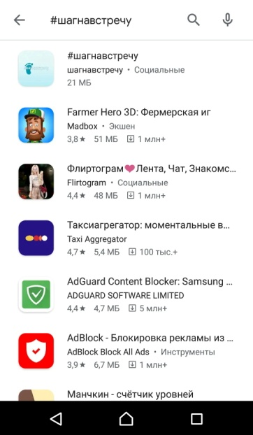
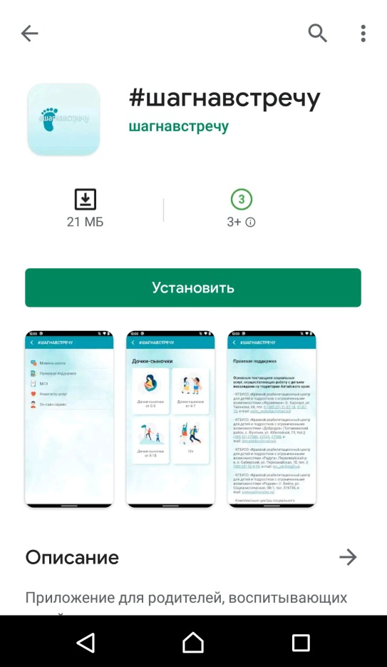
Инструкция по установке онлайн-сервиса #шагнавстречу
1 ШАГ
В приложении Play Маркет набрать #шагнавстречу
2 ШАГ
Выбрать из списка и установить #шагнавстречу.

Slide 4
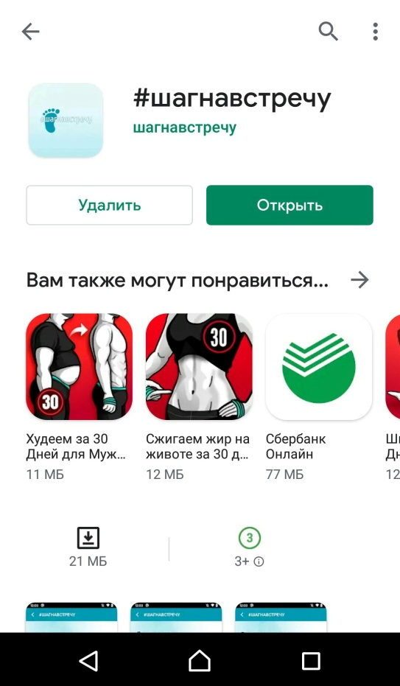
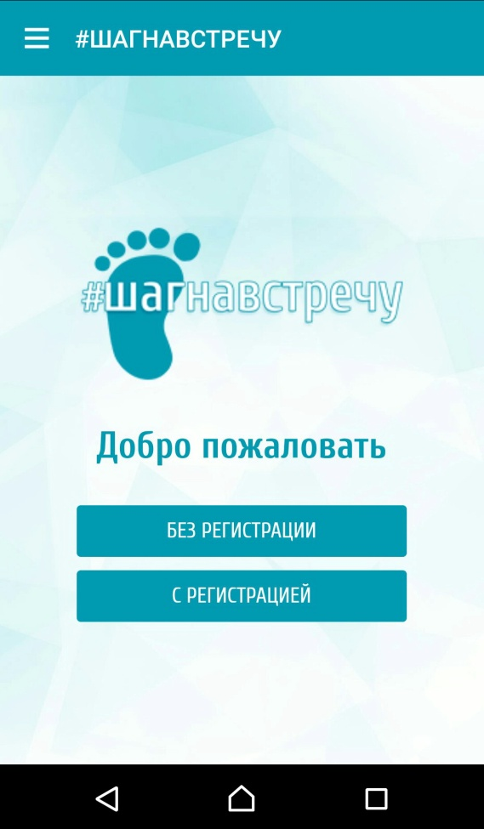
3 ШАГ
Открыть приложение #шагнавстречу
4 ШАГ
Выбрать опцию
«С регистрацией»

Slide 5
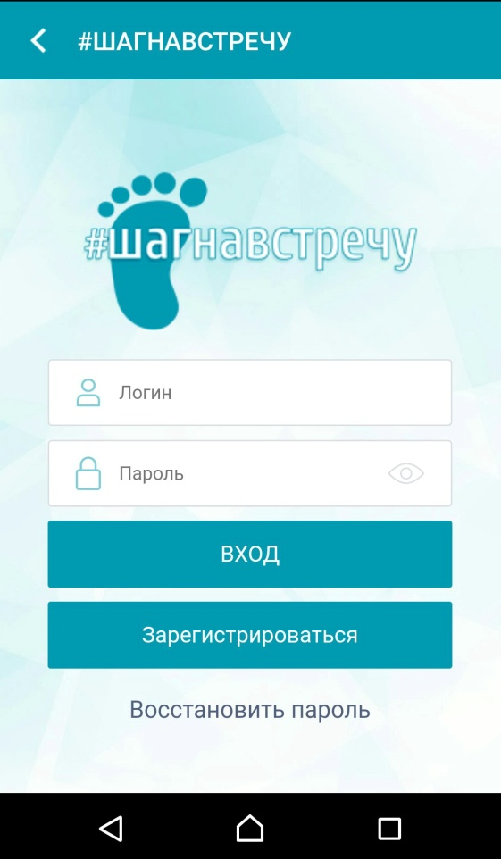
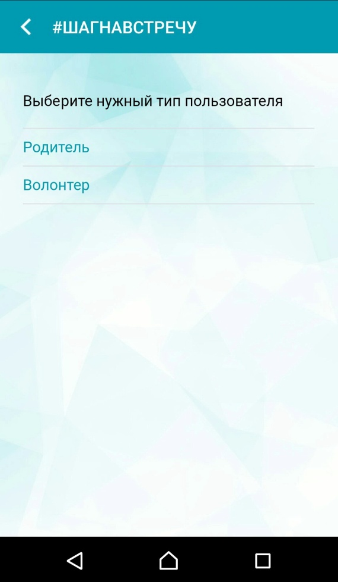
5 ШАГ
Заполнить поля «логин» и «пароль», зарегистрироваться
6 ШАГ
Выберите тип пользователя

Slide 6
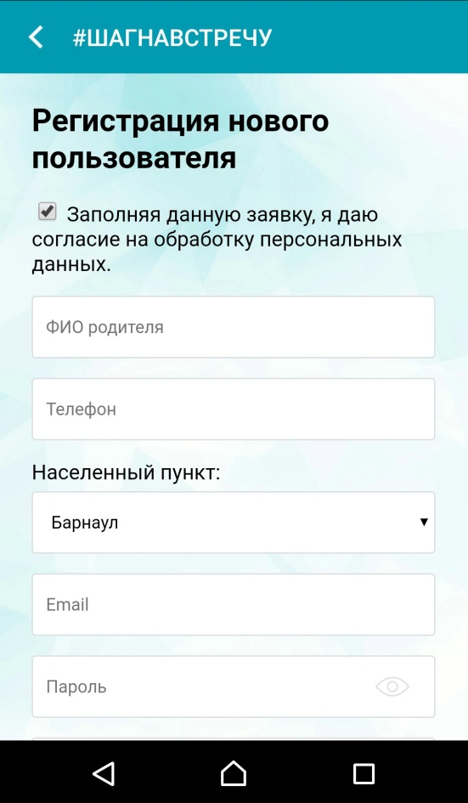
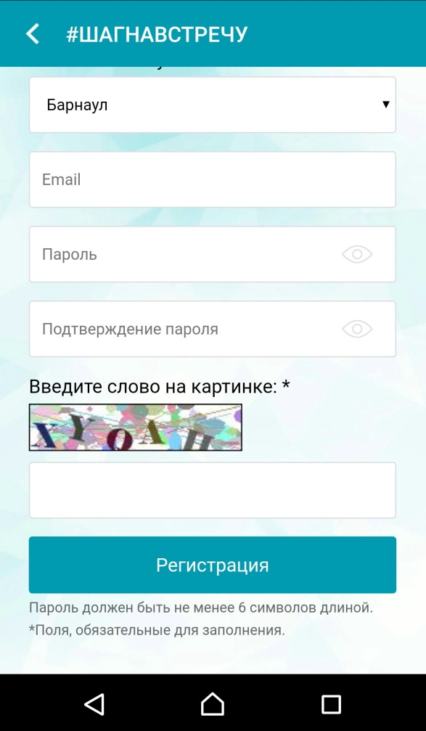
7 ШАГ
Заполните предлагаемые поля, нажмите «Регистрация»

Slide 7
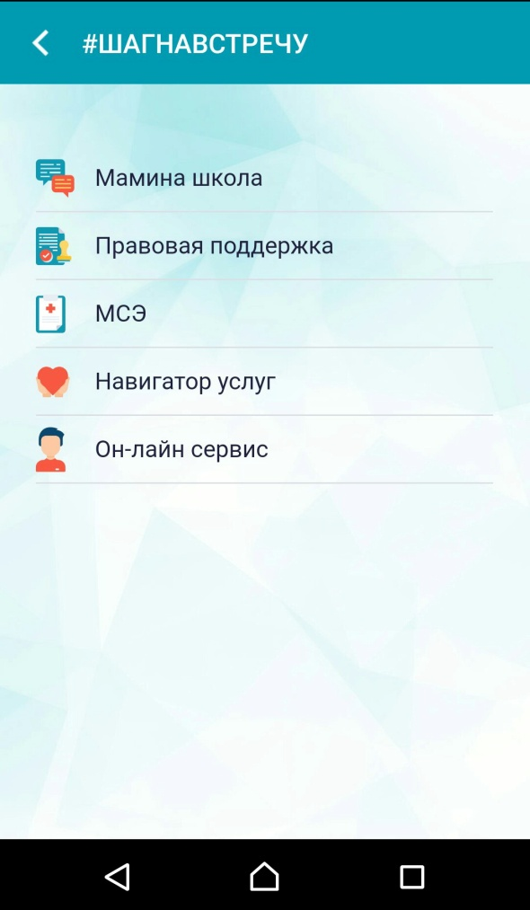
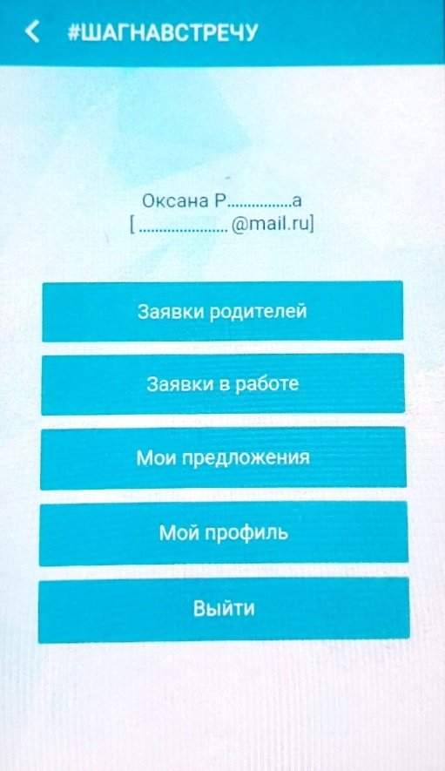
8 ШАГ
Теперь Вам доступны следующие разделы
9 ШАГ
В разделе «онлайн-сервис» можно увидеть предложения от волонтеров, а также оставить собственную заявку

Slide 8
